Slide 1
6.2 平面简谐波的波函数
平面简谐波在介质中传播，虽然各质元均在各自的平衡位置附近按余弦规律运动，但同一时刻各质元的振动状态却不尽相同.
解决平面简谐波的运动学问题，要能定量地描述出各个质元的振动状态.
任一波线上任一点的振动方程的通式——平面简谐波的波函数

Slide 2
一 平面简谐波的波函数
介质中任一质元（坐标为 x）相对其平衡位置的位移（坐标为 y）随时间的变化关系，即 称为波函数.
各质元相对各自平衡位置的位移
波线上各质点平衡位置
简谐波：在均匀的、无吸收的、无限大的介质中，波源作简谐振动时，在介质中所形成的波动.
平面简谐波：波面为平面的简谐波.

Slide 3
以速度u 沿 x 轴正向传播的平面简谐波 . 令原点O 的初相位为零，其振动方程
时间推迟方法
点O 的振动状态
点 P
t-x/u时刻点O 的运动
t 时刻点 P 的运动
P点在t 时刻的振动方程

Slide 4
波动方程
波函数
点 O 振动方程
P
O
*
P点的振动落后于O点的振动，滞后时间为
点 P 振动方程
P点的振动超前于O点的振动，超前时间为

Slide 5
如果原点的初相位不为零
O
点 O 振动方程
波函数
沿 轴正向
沿 轴负向

Slide 6
平面简谐波波函数的其它形式
波矢
波矢——在2π长度内所具有的完整波的数目.

Slide 7
$$∵ω=2πν=\frac{2π}{T}$$
$$uT=λ$$
$$uT=λ→\frac{1}{T}=\frac{u}{λ}$$
$$\frac{1}{u}=\frac{T}{λ }$$
$$ω=\frac{2π}{λ}u$$
$$T=\frac{2π}{ω}$$
$$\frac{1}{u}=\frac{2π}{λω}$$
$$ωt=2π\frac{t}{T}=2πνt=\frac{2π}{λ}ut$$
$$ω\frac{x}{u}=ωx⋅\frac{2π}{ωλ}=2π⋅\frac{x}{λ}$$

Slide 8
讨 论
1）给出下列波函数所表示的波的传播方向和 点的初相位.
向x 轴正向传播，$φ_{0}=π$
向x 轴负向传播，$φ_{0}=π$
2）平面简谐波的波函数为 式中 为正常数，求波长、波速、波传播方向上相距为 的两点间的相位差.

Slide 9
二 波函数的物理意义
(1) 当x=x₀为给定值时， y仅是t的函数，波函数表示该点的简谐振动方程，并给出该点与点 O 振动的相位差.
相对于原点的相位差
x₀越大，相位落后越多. $x_{0}=λ, 2λ, 3λ, …$各质元的振动相位依次为$φ^{′}=−2π+φ_{0},−4π+φ_{0},−6π+φ_{0}, …$波线上每隔一个波长的距离，质元的振动曲线就重复一次. 波长代表了波在空间上的周期性.

Slide 10
波线上各点的简谐运动图

Slide 11
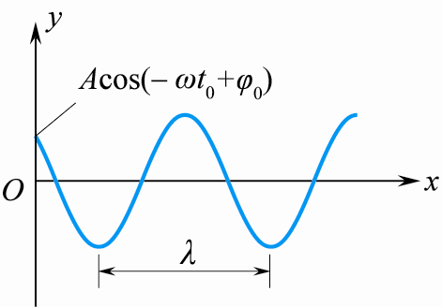
(2) 当 一定时，位移y只是坐标x的函数.
称为t₀时刻的波形方程.
某时刻波线上各质元离开各自平衡位置的位移分布情况.
同一质点在相邻两个时刻的振动位相差为
波动周期反映了波动在时间上的周期性.

Slide 12
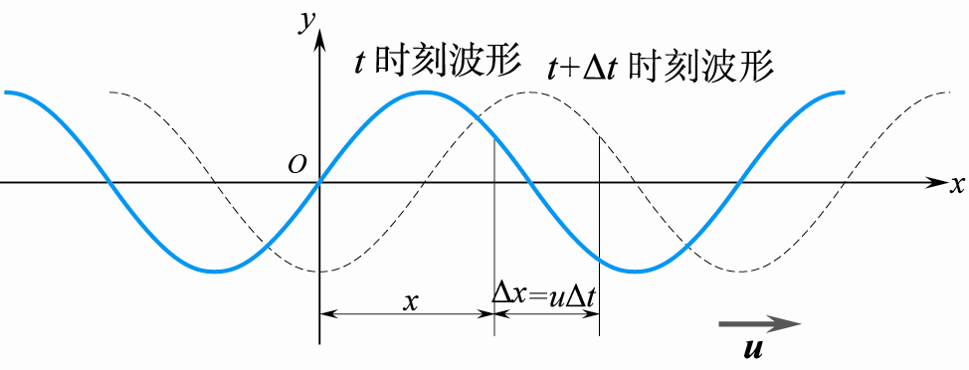
(3)若t，x均变化，波函数表示波形沿传播方向的运动情况（行波）.
实线
虚线

Slide 13
t时刻、x处的某个振动状态经过$Δt$会传播$Δx=uΔt$的距离，即在$t+∆t$时刻到达$x+u∆t$处，用波函数表示
$$A\cos\left[ω\left(t+Δt−\frac{x+uΔt}{u}\right)+φ_{0}\right]$$
$$=A\cos\left[ω\left(t−\frac{x}{u}\right)+φ_{0}\right]$$
将t时刻的波形沿波的前进方向位移$Δx(=u⋅Δt)$距离就可以获得$t+∆t$时刻的波形.

Slide 14
讨论：如图简谐波以余弦函数表示，求 O、a、b、c 各点振动初相位.
t=T/4
t =0
b
O
a
c
O
O
O
O

Slide 15
3) 介质质元振动的速度和加速度

Slide 16
计算：
1. 由参考点的振动式求波动式（函数、方程）
确定参考点的振动式；
利用行波的概念：沿波的传播方向，各质元的相位依次落后。
2. 利用波形图求波函数
确定 A、λ
确定 ω 或 u，(比较两个波形图）
确定参考点的 φ
利用行波的概念确定波函数

Slide 17
例6.1 已知波函数为 ，其中x，y的单位为m，t的单位为s，求(1)振幅、波长、周期、波速；(2)距原点为8 m和10 m两点处质点振动的相位差；(3)波线上某质点在时间间隔0.2 s内的相位差.
解 (1)

Slide 18
(2)同一时刻波线上坐标为 和 两点处质点振动的位相差
(3)对于波线上任意一个给定点(x一定)，在时间间隔Δt 内的位相差

Slide 19
例6.2 一平面波在介质中以速度$u$=20 m/s沿直线传播，已知在传播路径上某点A的振动方程为$y_{A}=3\cos{4πt}$. （1）若以A点为坐标原点，写出波函数，并求出C，D两点的振动方程；（2）若以B点为坐标原点，写出波函数，并求出C，D两点的振动方程.
x
解：已知$u$=20 m/s，$ω=4π$
5 m
9 m
$$u$$
8 m
$T=\frac{2π}{ω}=0.5$ s
$λ=uT=10$ m
C
B
A
D
(1)以A为坐标原点，原点的振动方程为
$$y_{0}=y_{A}=3\cos{4πt}$$
波函数： $y\left(t,x\right)=3\cos{4π(t−\frac{x}{u})}=3\cos{ (4πt−\frac{π}{5}x)}$
$x_{C}=−13$ m
$y_{C}=y\left(t,x_{c}\right)=3\cos{ (4πt+\frac{13π}{5})}$
$x_{D}=9$ m
$y_{D}=y\left(t,x_{D}\right)=3\cos{ (4πt−\frac{9π}{5})}$

Slide 20
(2)以B为坐标原点，原点的振动方程为
$$x^{′}$$
5 m
9 m
$$u$$
$$y_{0}=y_{B}$$
8 m
$x_{B}=−5$ m
C
B
A
D
$y_{B}=y\left(t,x_{B}\right)=3\cos{ (4πt+π)}$
即：$y_{0}=3\cos{ (4πt+π)}$
此时的波函数： $y^{′}\left(t,x^{′}\right)=3\cos{ (4πt−\frac{π}{5}x^{′}+π)}$
$x_{C}^{′}=−8$ m
$y_{C}^{′}=3\cos{ (4πt+\frac{8π}{5}+π)}$
$=3\cos{ \left(4πt+\frac{13π}{5}\right)}$
$x_{D}^{′}=3\cos{ (4πt−\frac{14π}{5}+π)}$
$=3\cos{ \left(4πt−\frac{9π}{5}\right)}$
$x_{D}^{′}=14$ m

Slide 21
思考：已知波的方向和参考点的振动，波动式与原点的选择有关吗？波场中各点的振动式确定吗？与坐标原点的选择是否有关？
答：波动式与参考点的选择有关，但任意点的振动式与坐标原点选择无关。

Slide 22
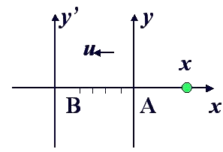
解：（1）
（2）B点振动式：x = -5
波动式：

Slide 23
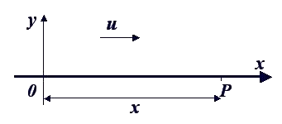
讨论：原点处的简谐振动为：
沿 x 正方向传播，波函数为：

Slide 24
问：（1）当 P 点在 O 点的左侧（ x < 0 ），上式是否仍成立？
答：仍成立。
（2）若 O 点为振源，当 P 点在 O 点的左侧（ x < 0 ），上式是否仍成立？
答：不成立。

Slide 25
例6.3 平面简谐波以$u$=400 m/s的波速在均匀介质中沿x轴正向传播. 位于坐标原点的质元的振动周期为0.01 s，振幅为0.1 m，取原点处质元经过平衡位置且向正方向运动时作为计时起点. （1）写出波函数；（2）写出距原点为2 m处的质元P的振动方程；（3）画出t=0.005 s和0.0075 s时的波形图；（4）若以距原点2m处为坐标原点，写出波函数.
解：(1) 坐标原点O处质元的振动初始条件为：
t=0时，y₀=0, v₀>0
$$v$$
$$φ_{0}=−\frac{π}{2}$$
$$ω$$
$\frac{π}{2}$
y
$$ω=\frac{2π}{T}=200π$$
$−\frac{π}{2}$
$$v$$
$$y_{0}\left(t\right)=0.1\cos\left(200πt+φ_{0}\right)$$

Slide 26
波函数：
$$y\left(x,t\right)=y_{0}\left(t−\frac{x}{u}\right)$$
$$=0.1\cos\left[200π\left(t−\frac{x}{u}\right)+φ_{0}\right]$$
$$y\left(x,t\right)=0.1\cos\left[200π\left(t−\frac{x}{400}\right)−\frac{π}{2}\right]$$
(2) 振动方程：
$$=0.1\cos\left[200π\left(t−\frac{2}{400}\right)−\frac{π}{2}\right]$$
$$y_{P}\left(t\right)=y(x_{P},t)$$
$$=0.1\cos\left[200πt+\frac{1}{2}π\right]$$
$$y_{0}\left(t\right)=0.1\cos\left(200πt+φ_{0}\right)$$

Slide 27
$$y\left(x,t\right)=0.1\cos\left[200π\left(t−\frac{x}{400}\right)−\frac{π}{2}\right]$$
(3)
$t=0.005$ s
$$y(x)=0.1\cos\left[π−\frac{π}{2}x−\frac{π}{2}\right]$$
$$=0.1\cos\left[\frac{π}{2}−\frac{π}{2}x\right]$$
$t=0.0075$ s
$$y(x)=0.1\cos\left[\frac{3}{2}π−\frac{π}{2}x−\frac{π}{2}\right]$$
$$=0.1\cos\left[π−\frac{π}{2}x\right]$$
y
$t=0.005$ s
$∆x=\frac{0.0025}{0.01}λ$=$\frac{λ}{4}$
$t=0.005$ s
x
$t=0.0075$ s

Slide 28
(4) 以P点为坐标原点
$$=0.1\cos\left[200πt+\frac{1}{2}π\right]$$
$$y_{0}^{′}(t)=y_{P}(t)$$
$$y^{′}\left(x^{′},t\right)=0.1\cos\left[200π\left(t−\frac{x^{′}}{400}\right)+\frac{1}{2}π\right]$$
波函数：

Slide 29
例6.附加2 已知t=0时刻的波形曲线为I，波沿ox方向传播，经t=0.5s后变为曲线Ⅱ,已知波的周期 T>1s，试根据图中绘出的条件求出波的表达式，并求A点的振动式。
解：（1）
波速：

Slide 30
因为 T >1 s，舍去 $u^{′}$
求原点振动：
初始条件：

Slide 31
波动式：
A点振动式：

Slide 32
作业：
6.9、6.11、6.13

Slide 33
6.3 波的能量
在波的传播中，载波的介质并不随波向前移动，波源的振动能量通过介质间的相互作用传播出去.
各质元在各自平衡位置附近振动——动能
介质会产生弹性形变——弹性势能

Slide 34
一 波的能量和能量密度
$$y\left(x,t\right)=A\cos\left[ω\left(t−\frac{x}{u}\right)+φ_{0}\right]$$
平面简谐波 在密度ρ的介质中传播
在x处取一质元dV，当波传播到该质元时其振动速度
$$v=\frac{dy}{dt}=−Aω\sin\left[ω\left(t−\frac{x}{u}\right)+φ_{0}\right]$$
质元的动能
质元的弹性势能(证明见后)

Slide 35
x不变，从变t看：介质中任一质元的总能量随时间周期性变化. 质元能量增加时，它从相邻介质中吸收能量；质元能量减少时，它向相邻介质释放能量.
波动是能量传递的一种方式 .
y
t不变
从变x看：
O
横波
体积元在平衡位置（a）时，动能、势能和总机械能均最大.
体积元在位移最大处（b）时，三者均为零.

Slide 36
注意
波动的能量与谐振动的能量有明显的区别
孤立的谐振动系统中机械能守恒，动能、势能在不断地相互转换.
波动中，体积内总能量不守恒，同一体积元内的动能和势能是同步变化的.

Slide 37
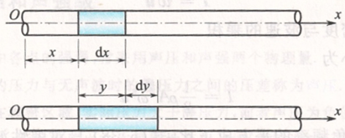
*弹性势能公式的推导（纵波）
$$\frac{dy}{dx}$$
质元的原长为dx，设其绝对伸长量为dy，则线应变为
$$\frac{F}{S}=E\frac{∆l}{l_{0}}$$
$$F=ES\frac{dy}{dx}$$
质元所受的弹性力
$$=kdy$$
$$k=\frac{ES}{dx}$$
质元的弹性势能
$$dE_{p}=\frac{1}{2}k{\left(dy\right)}^{2}$$
$$=\frac{1}{2}⋅\frac{ES}{dx}⋅{\left(dy\right)}^{2}$$
$$=\frac{1}{2}⋅ES⋅dx⋅{\left(\frac{dy}{dx}\right)}^{2}$$

Slide 38
$$y\left(x,t\right)=A\cos\left[ω\left(t−\frac{x}{u}\right)+φ_{0}\right]$$
$$\frac{dy}{dx}=A\frac{ω}{u}\sin\left[ω\left(t−\frac{x}{u}\right)+φ_{0}\right]$$
$$u=\sqrt{\frac{E}{ρ}}$$
$$E=u^{2}ρ$$
$$dV=Sdx$$
$$dE_{p}=\frac{1}{2}⋅ES⋅dx⋅{\left(\frac{dy}{dx}\right)}^{2}$$
$$=\frac{1}{2}⋅u^{2}ρ⋅S⋅\frac{dV}{S}⋅{\left(A\frac{ω}{u}\sin\left[ω\left(t−\frac{x}{u}\right)+φ_{0}\right]\right)}^{2}$$
$$=\frac{1}{2}⋅ρ⋅ω^{2}⋅dV⋅A^{2}{\sin^{2}}\left[ω\left(t−\frac{x}{u}\right)+φ_{0}\right]$$

Slide 39
能量密度
(单位体积介质中所具有的波的能量)
能量密度是随时间作周期性变化，实际应用中取其平均值.
平均能量密度
(能量密度在一个周期内的平均值)

Slide 40
二 波的能流和能流密度
能流：单位时间内垂直通过某一面积的能量.
$$p=wuΔS$$
平均能流：
能流密度 ( 波的强度 ) I : 通过垂直于波传播方向的单位面积的平均能流.
udt
ΔS
只对弹性波成立.

Slide 41
三 波的吸收
波在实际介质中传播时，由于波动能量总有一部分会被介质吸收，所以波的机械能会不断地减少，波强亦逐渐减弱，这种现象称为波的吸收.
$$−dA=αAdx$$
A₀和A分别是x＝0和x＝x处的波振幅，α是常量，称为介质的吸收系数.

Slide 42
例6.4 空气中声波的吸收系数为 钢中的吸收系数为 ，式中ν代表声波的频率.问频率为5 MHz的超声波透过多厚的空气或钢后其声强减为原来的1%.
解：

Slide 43
钢的厚度为
可见高频超声波很难通过气体，但极易通过固体.

Slide 44
作业：
6.17

Slide 45
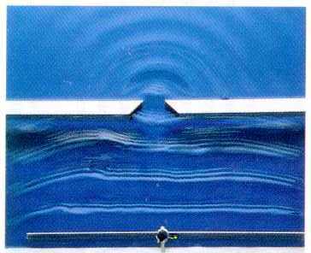
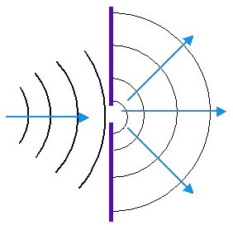
6.4 惠更斯原理 波的叠加和干涉
现象：水面波的传播如图，通过小孔后的波形如同是 位于小孔处有一个新的波源发出的波。
水波通过窄缝时的衍射
当波在弹性介质中传播时，由于介质中质元之间的弹性力作用，介质中任何一点的振动都会引起邻近各质元的振动，因此，波动到达的任何一点都可以看作是新的波源.

Slide 46
一 惠更斯原理
介质中波阵面(波前)上的各点，都可以看做是发射次波（子波）的波源，其后任一时刻这些次波的包迹就是新的波阵面. 这就是惠更斯原理.
平 面 波
球 面 波
O

Slide 47
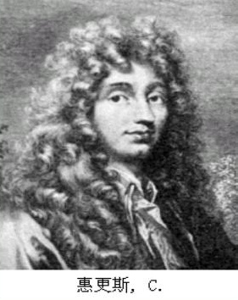
荷兰物理学家（1629-1695）

Slide 49
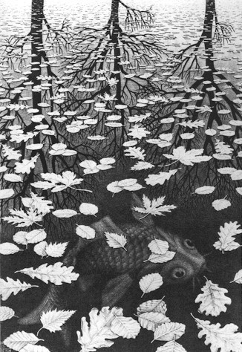
二 波的折射和反射
波的反射与折射现象
波传播到两种介质的界面时，一列波被分成两部分，一部分反射回来，形成反射波，另一部分进入另一种介质，形成折射波，这种现象称为波的反射与折射现象。
光波的反射与折射
—— M.C.Escher

Slide 50
波的折射
用惠更斯原理作图解释波的折射定律：
已知 u₁、u₂ 和 i，求 r :
B
i
C
A
r
D
$$∵u=\frac{c}{n}$$

Slide 51
波的反射
由惠更斯原理可确定反射波的传播方向
t 时刻波面
→t+Δt 时刻波面
→波的传播方向
反射角等于入射角
(1) 反射定律：
2
1

Slide 52
反射定律
反射线、入射线和界面法线在同一平面内，且反射角i′恒等于入射角i，即i′＝i.
折射定律
折射线、入射线和界面法线在同一平面内，且入射角i的正弦和折射角r的正弦之比等于第一种介质中波速与第二种介质中波速之比，即

Slide 53
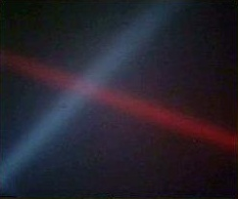
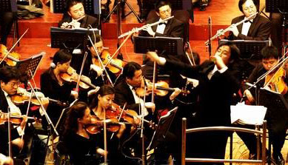
三 波的叠加原理
波传播的独立性
介质中同时有几列波时，每列波在相遇前和相遇后都将保持自己原有的特性（传播方向、振动方向、频率等），不会受其它波的影响。
乐队演奏
空中无线电波
彩色光束
空中相遇

Slide 54
波的叠加原理：
在波的相遇区域中，某点的振动是各列波单独传播时在该点引起的振动的合成。
振动的叠加仅发生在单一质点上，而波的叠加则发生在两列波相遇范围内的许多质元上.
注意
两实物粒子相遇会发生碰撞，而两列波相遇仅在重叠区域构成合成波，过了重叠区又能分道扬镳而去.

Slide 56
四 波的干涉
两列波若频率相同、振动方向相同、在相遇点的相位相同或相位差恒定，则在合成波场中会出现某些点的振动始终加强，另一些点的振动始终减弱(或完全抵消)，这种现象称为波的干涉.

Slide 57
相干条件
振动方向相同
频率相同
有恒定的相位差
相干波源——满足相干条件的波源
相干波——相干波源发出的波.

Slide 58
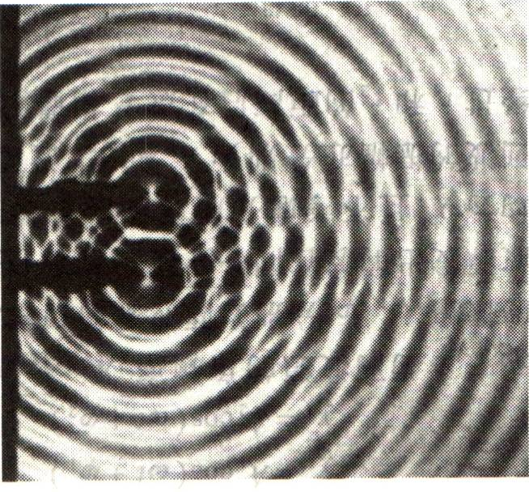
水 波 的 干 涉 现 象

Slide 59
*
两相干波源
波源振动
P点的振动方程

Slide 60
P点的合振动方程
*
常量

Slide 61
讨 论
1 ) 合振动呈现出振幅或强度分布不均匀、而又相对稳定.
振动始终加强
2 )
振动始终减弱
其他

Slide 62
讨 论
若 则
波程差
干涉加强，相长干涉
3 )
干涉减弱，相消干涉
其他

Slide 63
结论
当两个相干波源同位相时，在两列波的叠加区域内，波程差δ等于零或半波长偶数倍的各点，振幅和强度最大；波程差δ等于半波长奇数倍的各点，振幅和强度最小.
两列不满足相干条件的波相遇叠加称为波的非相干叠加.
干涉现象是波动所独具的基本特征之一！

